Slide 1
소원 : 나의 디지털 선생님
디지털 세상 생존기

Slide 2
중요
들어가기 앞서…
글씨 크기!!
모든 글씨 크기 크게.
화면 디스플레이 설정/글자 크기 설정 고려!
(안 깨지게!)
눈이 편안한, 사용하기 편한 >>> 미적인!

Slide 3
강의
수업 관련 기획
무료 기초 과정 수업: 소원 측에서 무료로 제공.
목적
동기 부여: 왜 핸드폰 사용법을 (소원을 통해) 배워야 하는지? – 핸드폰으로 할 수 있는 수많은 편리한 기능들을 통해 얼마나 편한 삶을 누릴 수 있는지– ex) 카카오톡으로 자녀/친구 소통하기, 자녀/친구에게 선물 보내기, 넥플릭스로 내가 좋아하는 드라마/영화 마음껏 보기, 은행앱 사용해서 계좌 개설하고 1분만에 송금하기, 집에서 편하게 주식하기, 병원/식당 예약하기, 마트에 직접 가서 무거운 물 들고오지 않고 앱으로 정기 배송하기, 밥 하기 귀찮은 날 앱으로 저녁 시켜먹기, 집에서 편하게 쇼핑하고 배달시키기 등등
기초 지식 나눔: 핸드폰으로 무얼 할 수 있나? 앱이란 무엇일까? 플레이스토어란 무엇일까? 내가 원하는 앱 검색하고, 다운로드 받는 방법. (ft. 앱 고르는 팁)
소원 애플레케이션 사용 방법 알리기: 카카오톡/네이버로 가입하기 버튼을 눌러서 가입하는 방법, 이메일을 입력해서 가입하는 방법, 유료 수업 결제 하는 방법, 1:1 코칭 신청 방법, 질문이 있을 때 화면 캡쳐해서 1:1 QA 탭에서 질문하는 방법, 환불 신청하는 방법, 앱의 평점 남기고 리뷰 작성하는 방법 등등.
(계속 추가) 수업이 추가될 때마다 유료 강의 맛보기/홍보: ex) 카카오톡의 많은 기능들을 소개하고, 그것에 대해서 배우려면 카카오톡 유료 강의를 수강하라고 홍보하는 식.
메인 페이지(홈)에 최상단에 위치할 것이고, 전체 수업 목록 내에서도 최상단에 위치하고, 기초(무료) 섹션에 위치. – 유튜브에도 올릴 예정(소원 홍보 – 50/70 메인층)

Slide 4
강의
수업 관련 기획
카카오톡 [응용반] – 9900 원
카카오톡 대화방에서 사진/동영상 보내기
카카오톡으로 사진 공유하기
카카오톡으로 단체 대화방 만들기
대화방에 다른 대화 상대 초대하기
4. 카카오톡에서 대화 상대 차단하기
차단 해제하기
5. 카카오톡으로 선물하기/ 선물받기/선물확인
6. 카카오톡으로 음성 메시지 보내기
7. 카카오톡으로 연락처 보내기
8. 카카오톡으로 예약 메시지 보내기
9. 더 많은 기능들…(심화편 홍보)
카카오톡 [심화반] – 6900 원
카카오톡으로 송금하기 (카카오뱅크)
카카오톡 오픈 채팅방 이용하기
카카오톡 비밀 채팅방 이용하기
카카오톡으로 쇼핑하기
카카오스토리 이용하기
카카오 뷰란?
정규 유료 강의 형식
콘텐츠의 수준 별로 기초 – 응용 – 심화 반으로 OO 수업으로 나눔
단계별로 짧은 동영상 강의 묶음
(나중에 동영상 몇몇은 맛보기로 무료로 제공.)
예시)
카카오톡 [기초반] – 5900원
카카오톡 설치하기
카카오톡 가입 및 핸드폰의 연락처와 연동하기
프로필 편집하기 (배경사진/프로필사진)
카카오톡으로 내가 원하는 상대에게 대화 걸기. 카카오톡으로 온 대화에 답장하기
카카오톡으로 상대에게 보이스톡 걸기, 페이스톡 걸기
카카오톡에 친구 추가하기
카카오톡에서 내가 있는 대화방 나가기
카카오톡에서 이모티콘 사용하기
더 많은 기능들…(응용/심화편 홍보)

Slide 5
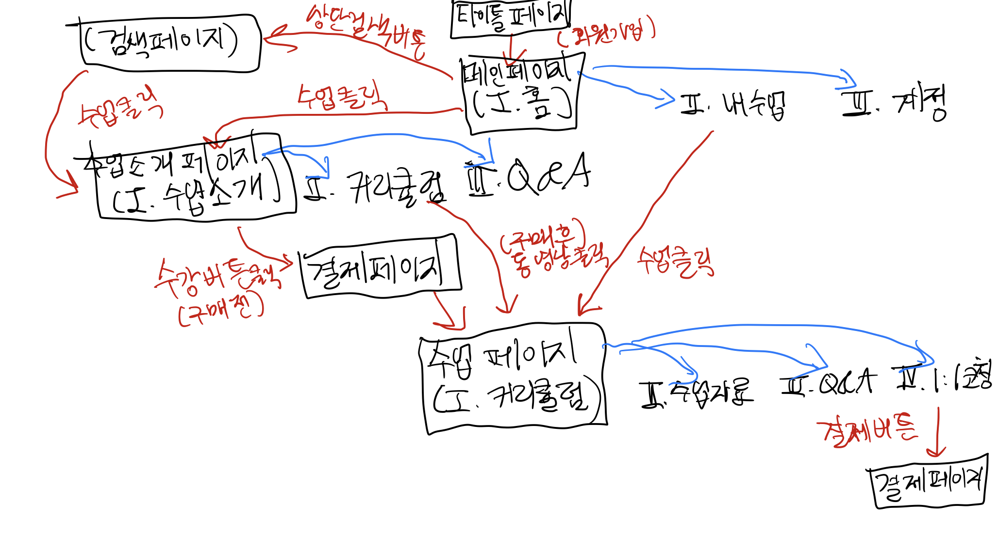
전체
소원 디자인

Slide 6
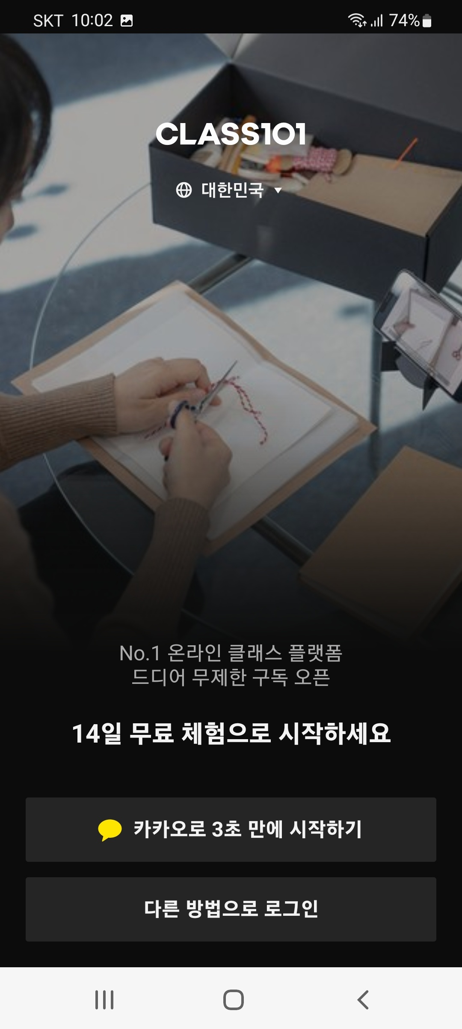
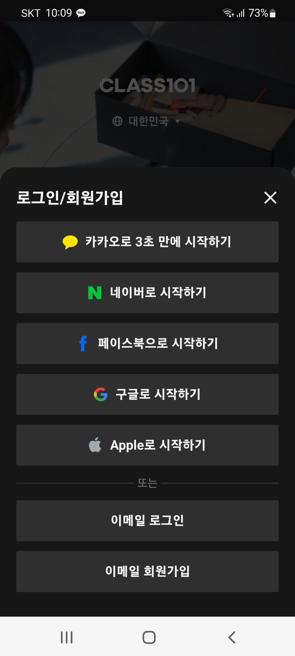
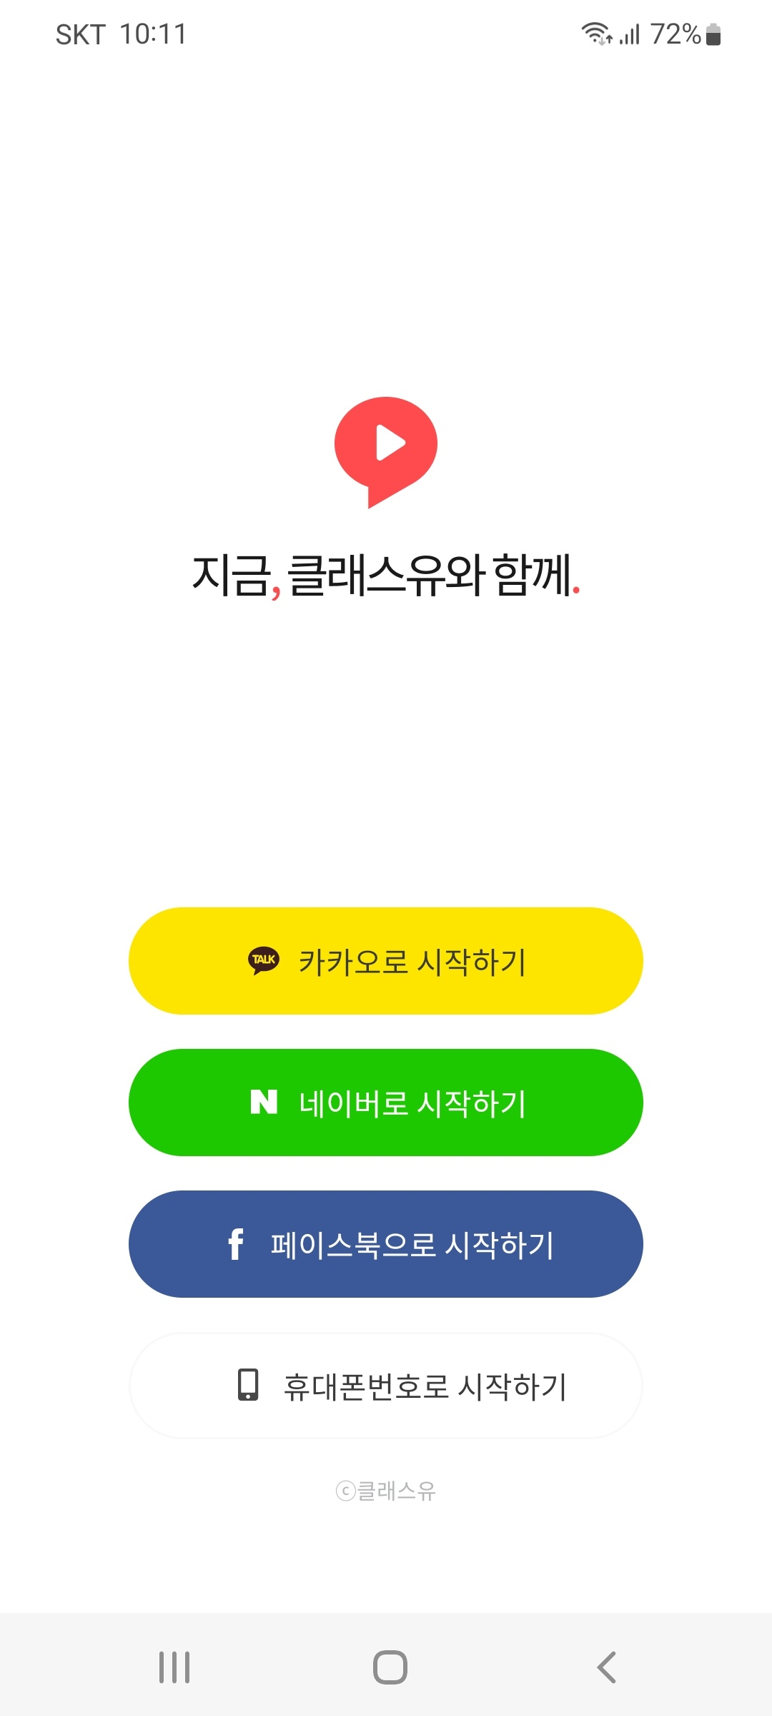
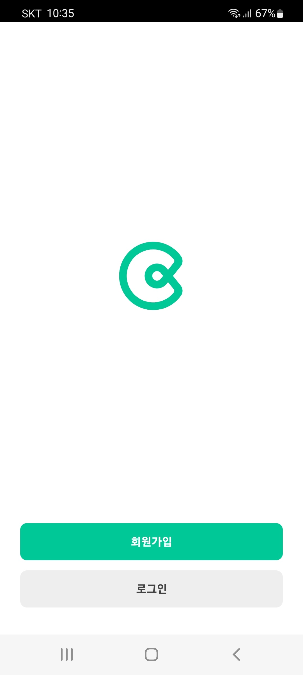
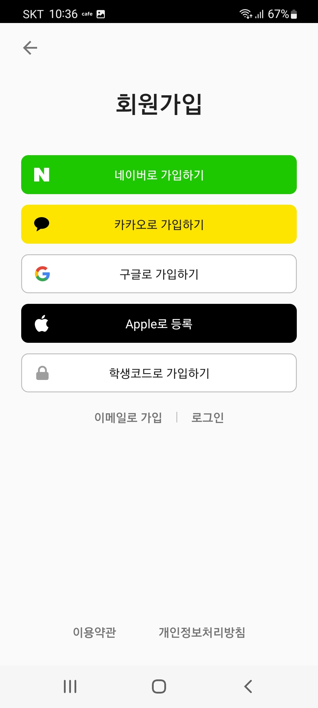
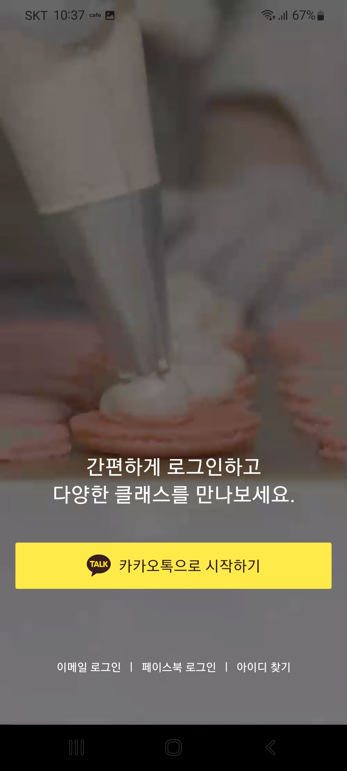
화면1
타이틀 페이지 Option 1: 회원가입 페이지 (확정)
디자인: 소원 타이틀 및 로고 + 카카오톡, 네이버, 이메일 회원가입 버튼 3개
회원 가입 버튼 위치: 1) 메인 페이지에 그대로 노출 2) 팝업 창으로 3) 새 화면으로
장점: 회원 확보를 처음부터 할 수 있다. 유료 강의 결제 시에 덜 번거로워 결제할 확률이 높아진다.
단점: 버튼을 눌러 가입조차 하지 못하는 분들은 처음부터 포기해버릴 수 있다.
단, 타겟층의 디지털 지식 정도를 만약 가입 버튼 정도는 누를 수 있는 분들로 설정 // 유튜브 – “가입 과정부터 배움의 시작” // (업데이트: 도움이 필요하세요? 버튼 삽입 – 유튭 링크? 동영상? – 유튜브 동영상으로 연관해서 그걸로 수익을 얻을 것 같은 앱은 심사에 걸린다는 말이 있던데..))

Slide 7
화면1
타이틀 페이지 Option 2: 소원 타이틀 및 로고
디자인: 소원 타이틀 및 로고
약 3초 뒤에, 회원 가입 없이 바로 메인 페이지 진입. 강의 구입 시에 회원 가입 유도.
장점: 진입 장벽이 없다. 만약 카카오톡/네이버로 가입하기 버튼을 눌러서 가입하는 것조차 어려워 하는 분들은, [소원 앱 사용하는 방법]을 무료 콘텐츠로 앱에서 접하고 따라해 볼 수도 있다.
단점: 회원 확보가 비교적 쉽지 않다. 정작 유료 강의를 구매하려고 할 때 결제 뿐만이 아니라 회원가입 과정도 거쳐야 해서, 더 번거롭게 느껴질 수도 있다 => 결제확률이 줄어든다.

Slide 8
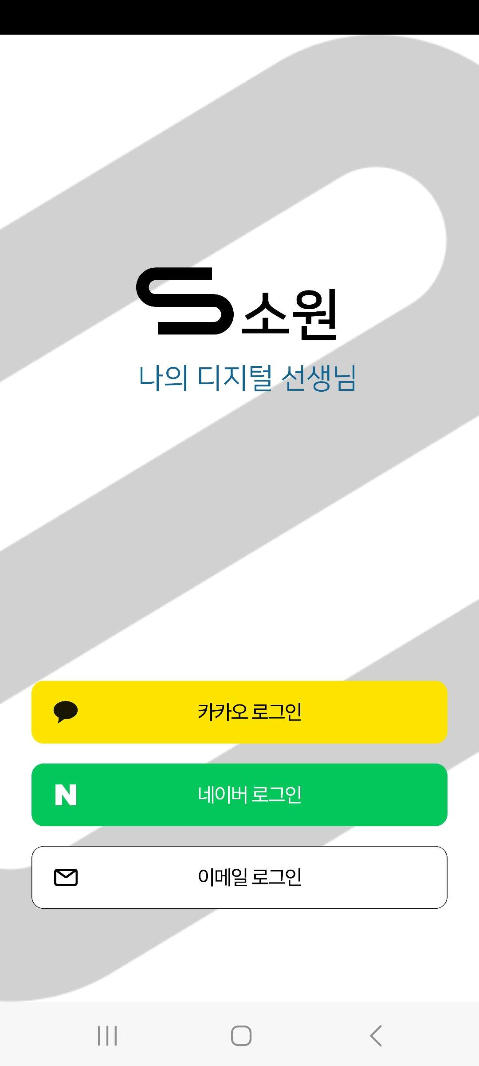
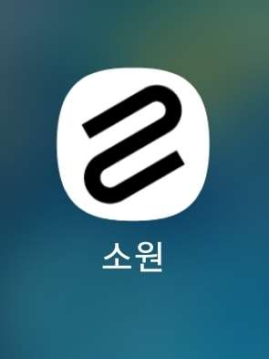
시안
메인 로그인 페이지(재 제작 의뢰)

Slide 9
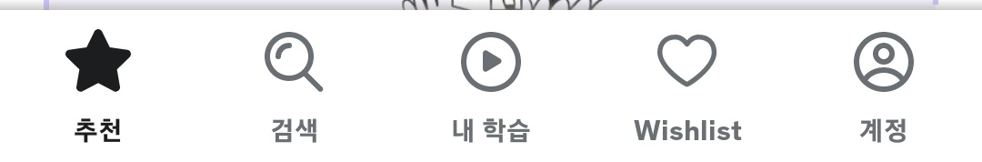
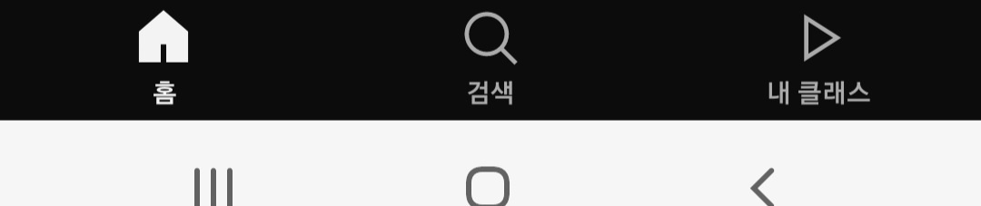
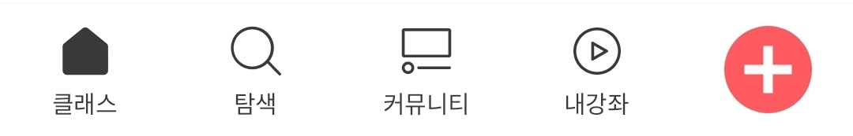
바톰네비게이션 & 프레그먼트
화면2
메인 페이지 - 바톰네비게이션(고정)
디자인: 바톰 네비게이션 & 프레그먼트.
Ⅰ 홈
Ⅱ 내 수업
Ⅲ 계정
Ⅰ. 홈: 소원에서 제공하는 모든 디지털 수업 리스트를 볼 수 있는 화면. 주제별(카테고리별)로 수업 보기.
Ⅱ. 내 수업: 한 번이라도 재생을 누른 무료 수업/결제한 유료 수업 리스트
Ⅲ. 계정: 계정 정보 수정, 계정 탈퇴, 로그아웃, 문의(환불) 등등

Slide 10
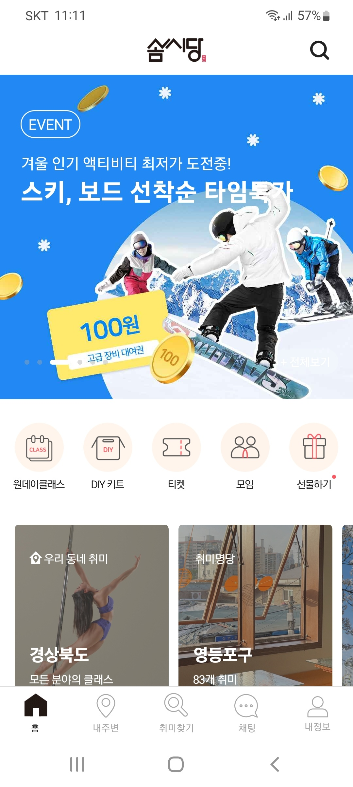
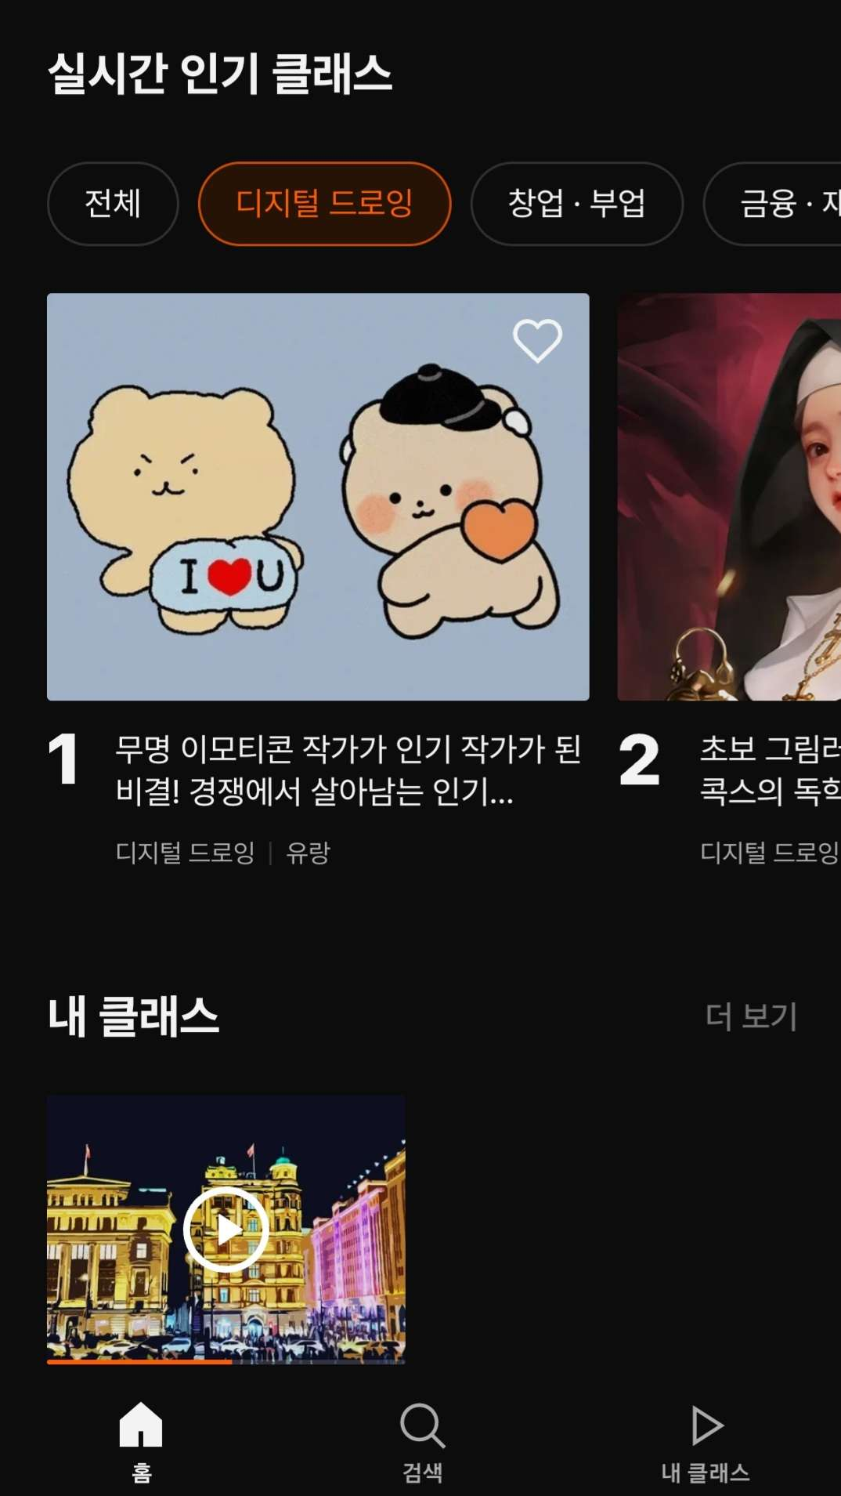
화면2
메인 페이지 - Ⅰ. 홈
소원에서 제공하는 모든 수업을 볼 수 있는 곳.
디자인 - 상단: 타이틀 / (검색 버튼),
하단: 바톰 네비게이션(고정)
이벤트 페이지/무료 기초 과정 광고
카테고리 버튼들 (ex. 전체, 기초(무료), 카카오톡, 밴드, 네이버, 배달의민족, 은행앱…). 클릭시 해당 카테고리에 소속된 수업 리스트가 뜸 (새로 배치)
- 기본으로 뜨는 수업 리스트는 전체 리스트로 소원에서 제공하는 무료 기초 과정 수업이 최상단에 위치.
내 수업 (수강 중인 수업 리스트 세로 배치)

Slide 11
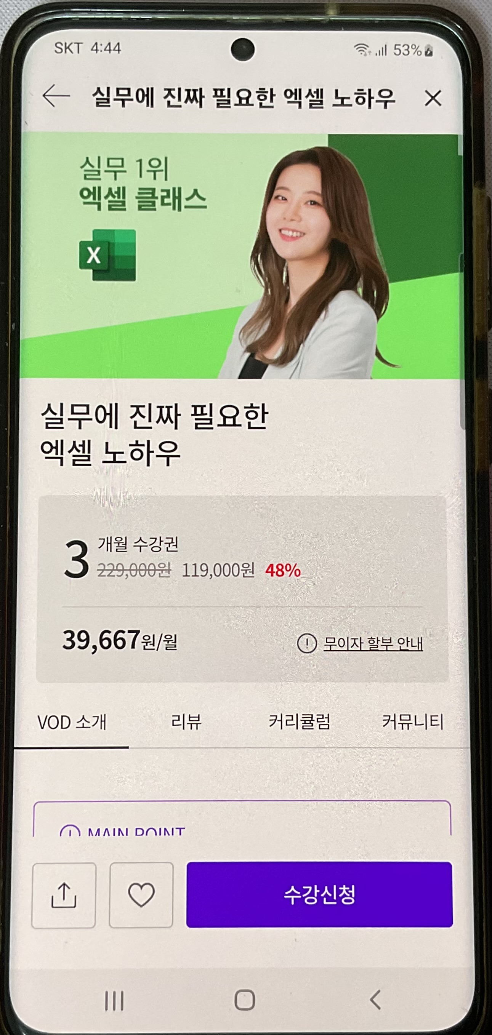
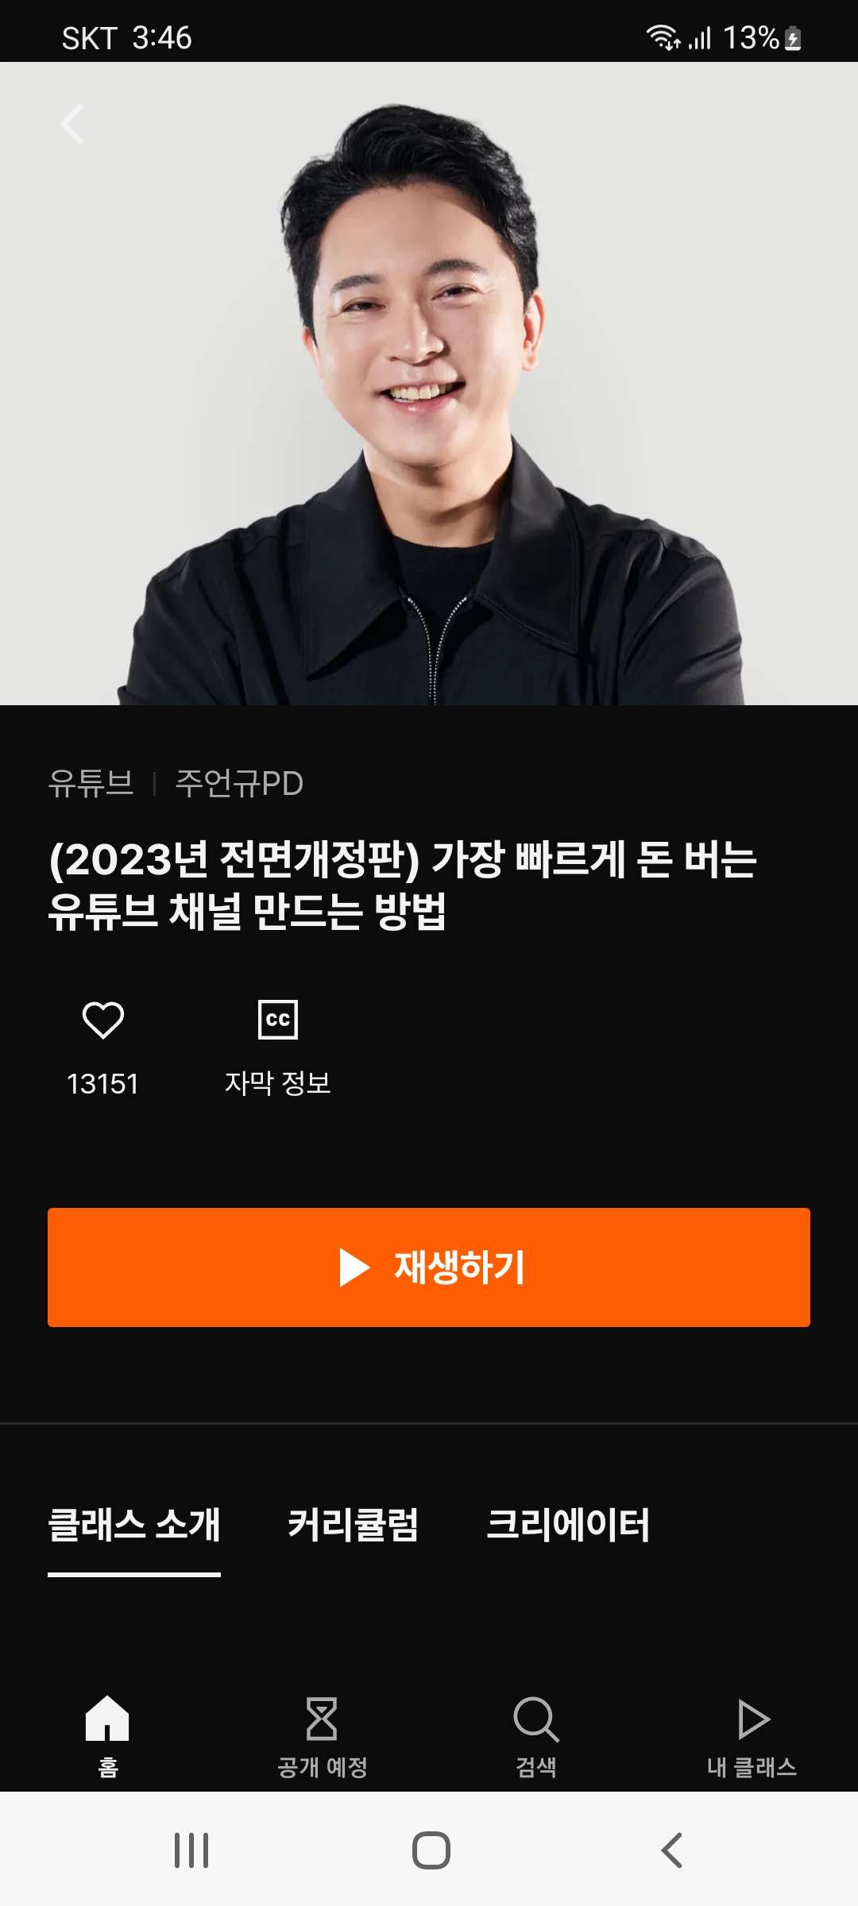
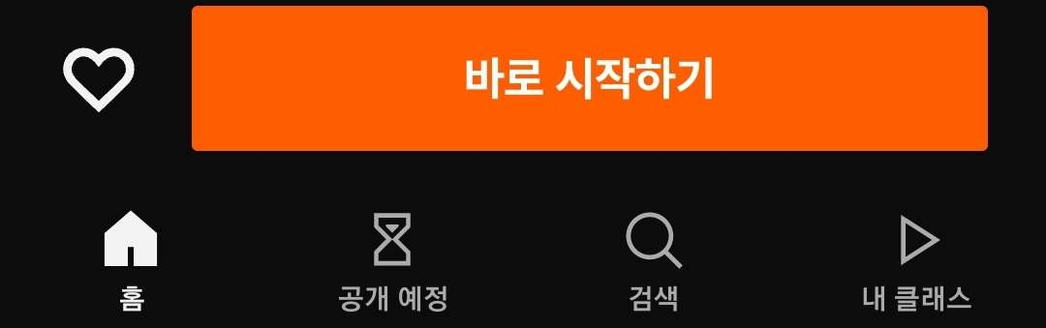
하단 고정?
화면3
수업 소개 페이지 (메인 페이지 수업 클릭 시 이동)
디자인
- 수업 대표 이미지 (큰 사진)
- 수업 제목
- 가격 (+구매하기 버튼)
- 탭 3개 (옵션 1) 아래로 스크롤하면 자동 바뀌는/누르면 아래로 이동, 옵션 2) fragment 클릭하면 페이지 전환) 3) 섞어서?
- 하단 고정(바톰 네비게이션 위에): 수업 시작하기 (/ 구매하기 / [수강하기]) 버튼 => 클릭 시 [결제 페이지]로 이동, 결제 후에는 [계속 학습하기] 버튼으로 바뀜 => 클릭 시 [수업 페이지]로 이동
탭 3개:
① 수업 소개
② 커리큘럼
(③ Q&A)

Slide 12
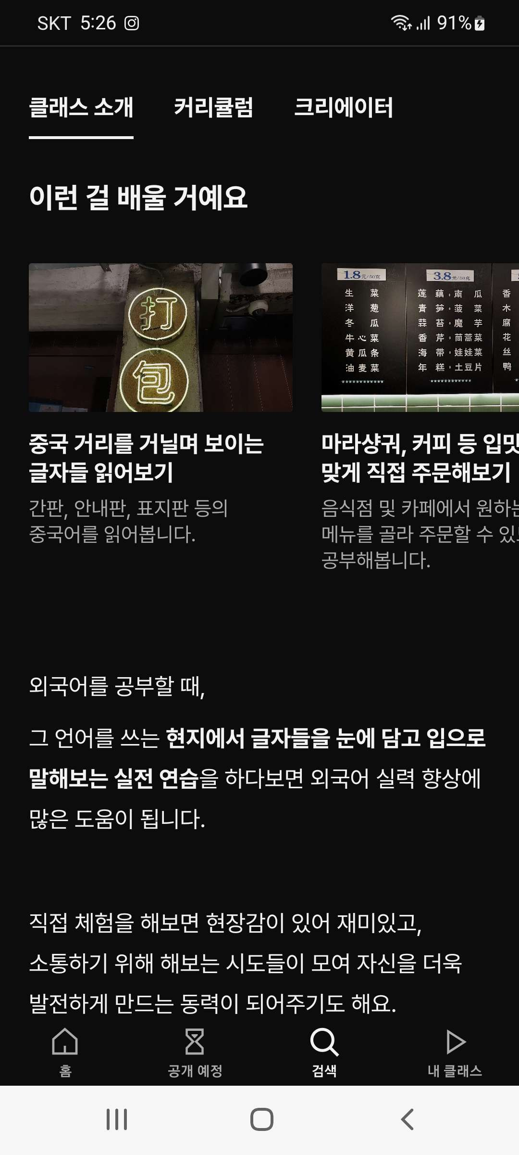
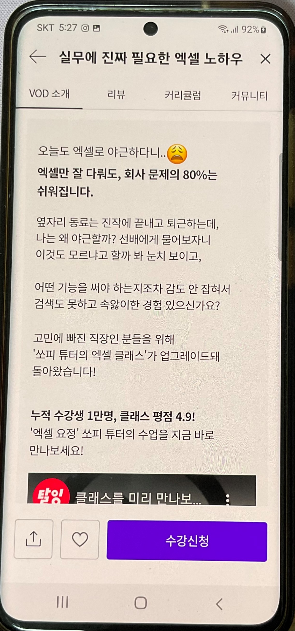
화면3-1
수업 소개 페이지 - ① 수업 소개 (기본 탭)
수업/강사 소개
- 이 수업은 어떤 수업인지? – 간략한 소개/동기부여
Ex) 단체 대화하기, 영상 통화하기, 선물 보내기, 송금하기, 등등. 카카오톡에 이렇게 많은 기능들이 있는지 혹시 아셨나요? …
- 나(강사)는 누구인지, 왜 이 수업을 하려고 하는지. – 친근감/공감대 형성
Ex) 카카오톡으로 답장은 겨우 하지만, 카카오톡을 여전히 어려워하는 우리 아빠, 카카오톡으로 선물하기가 있는지도 몰랐는 우리 엄마를 생각하며 만들었어요
- 대상은 누구인지(어떨 때 이 수업을 듣는 게 좋은지) – Target 설정, Needs 어필
Ex) 카카오톡 [중급]반: 카카오톡으로 자녀에게 선물을 보내 보고 싶으신 분들

Slide 13
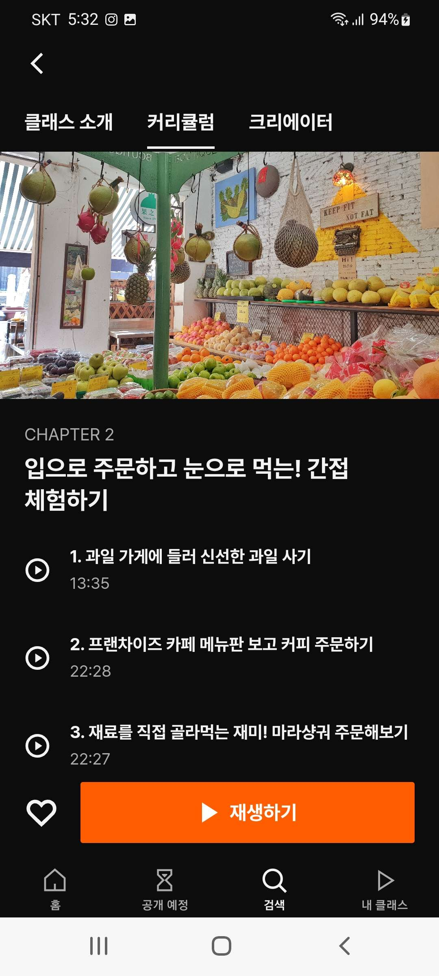
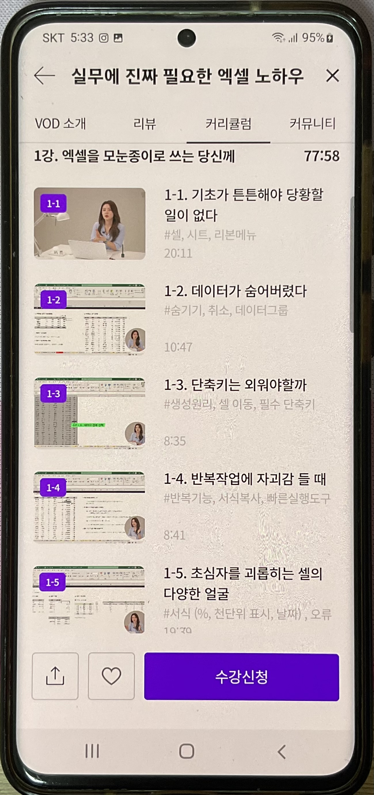
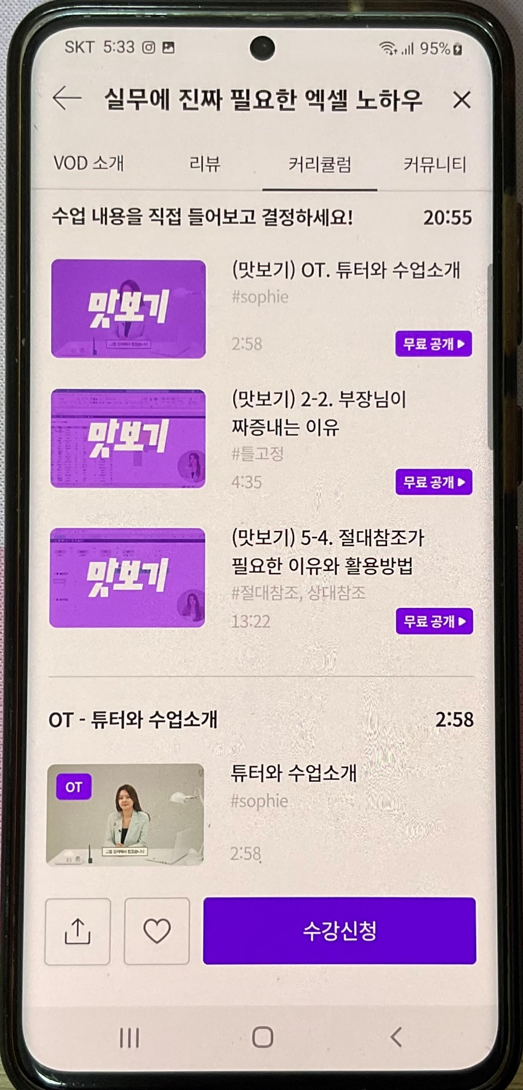
화면3-2
수업 소개 페이지 - ② 커리큘럼
수업 커리큘럼 – 수업 동영상 리스트
동영상 별로 제목/플레이타임 표시.
동영상 아이템 클릭 시
(구매 전) 결제 페이지
(구매 후) 해당 동영상 재생 페이지로
이동
(+ 맛보기 무료 동영상)

Slide 14
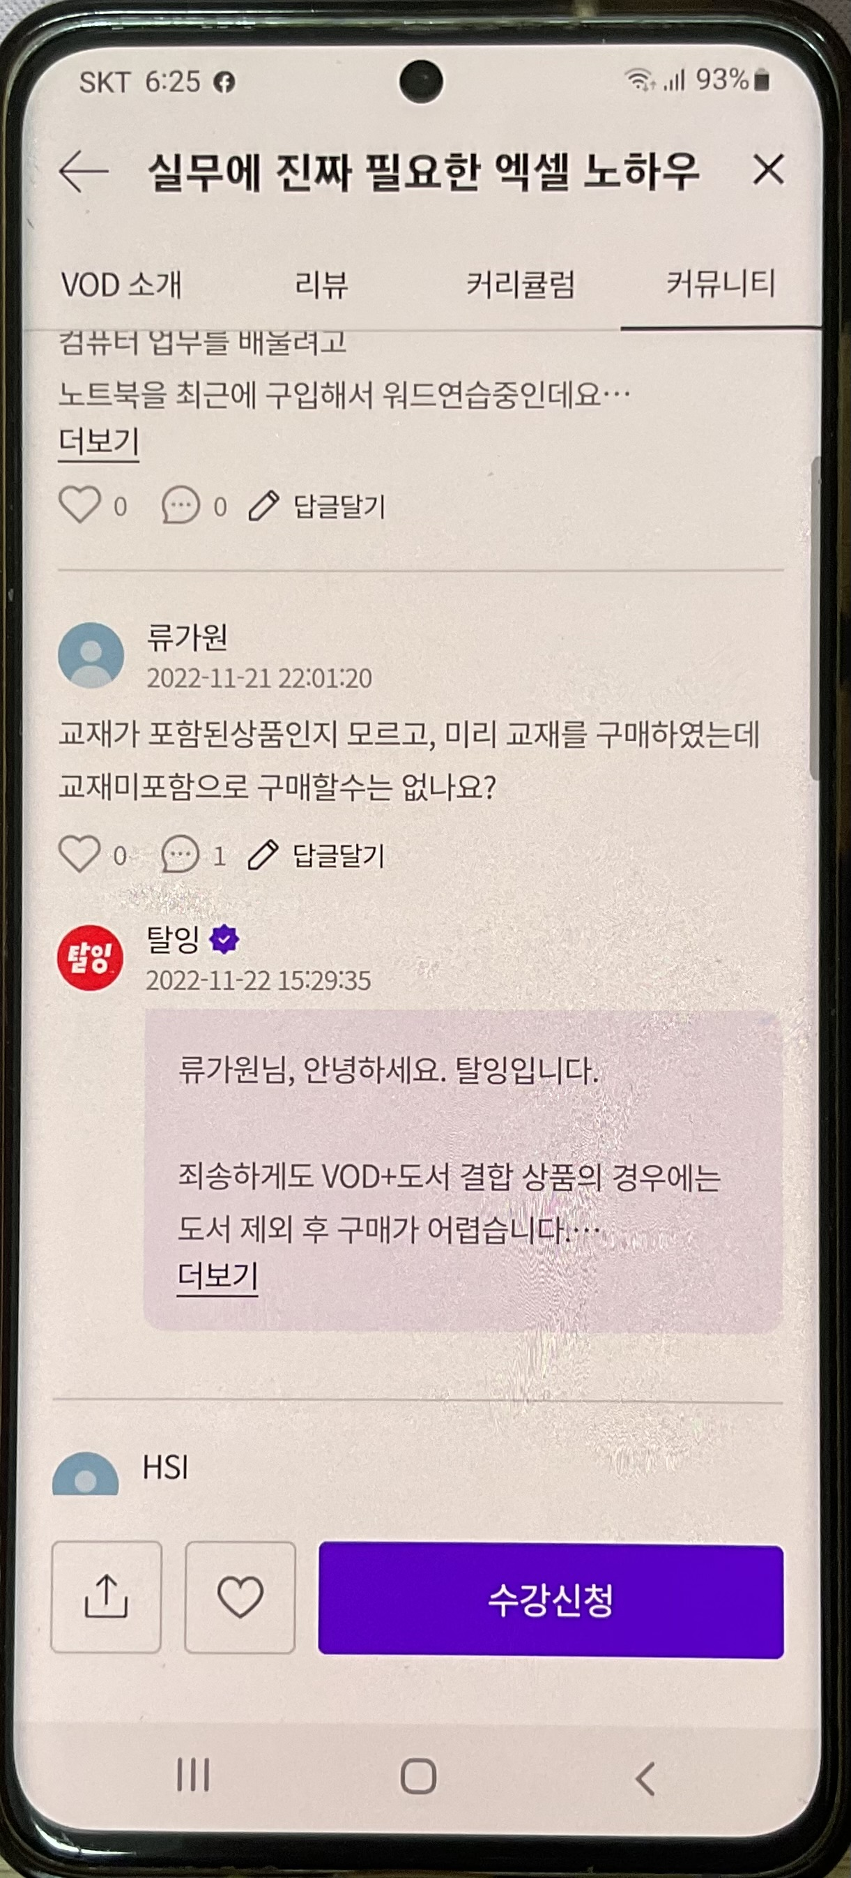
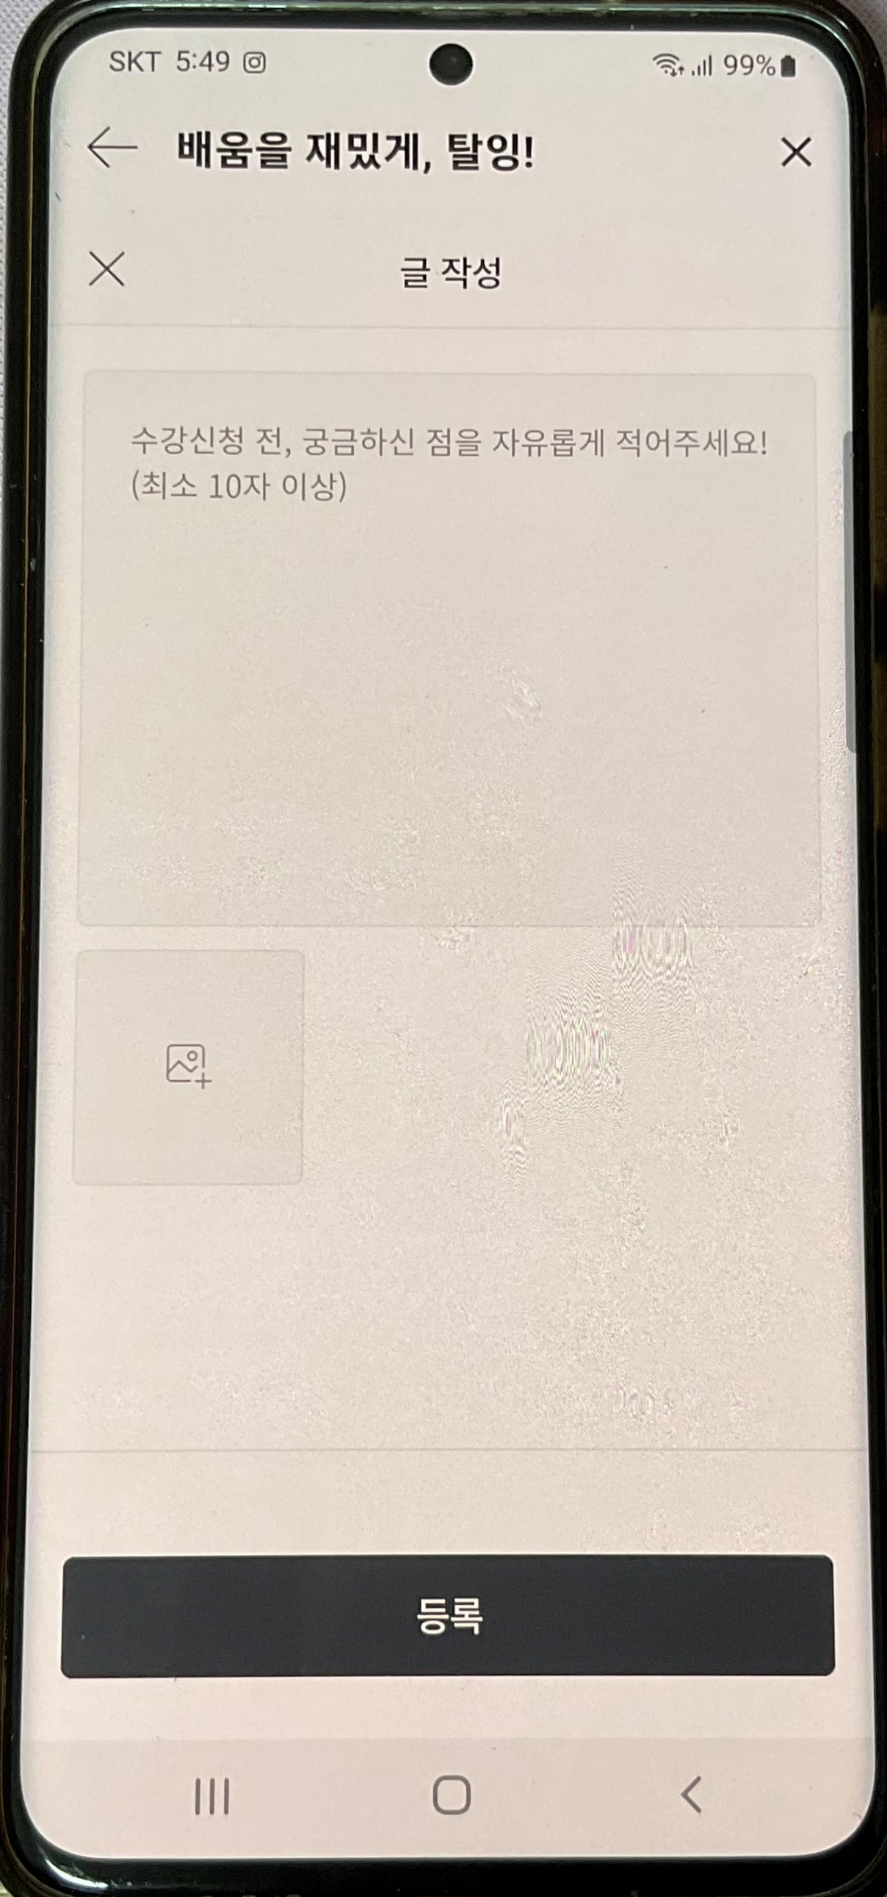
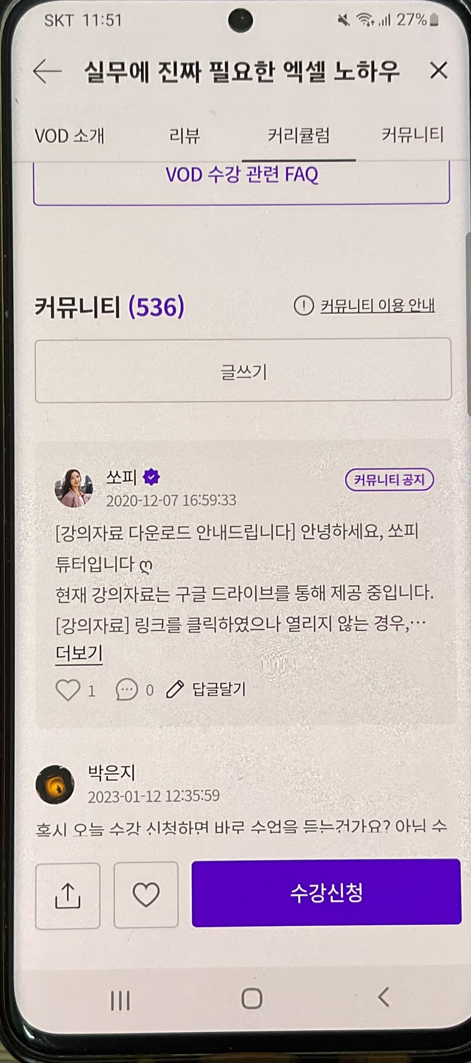
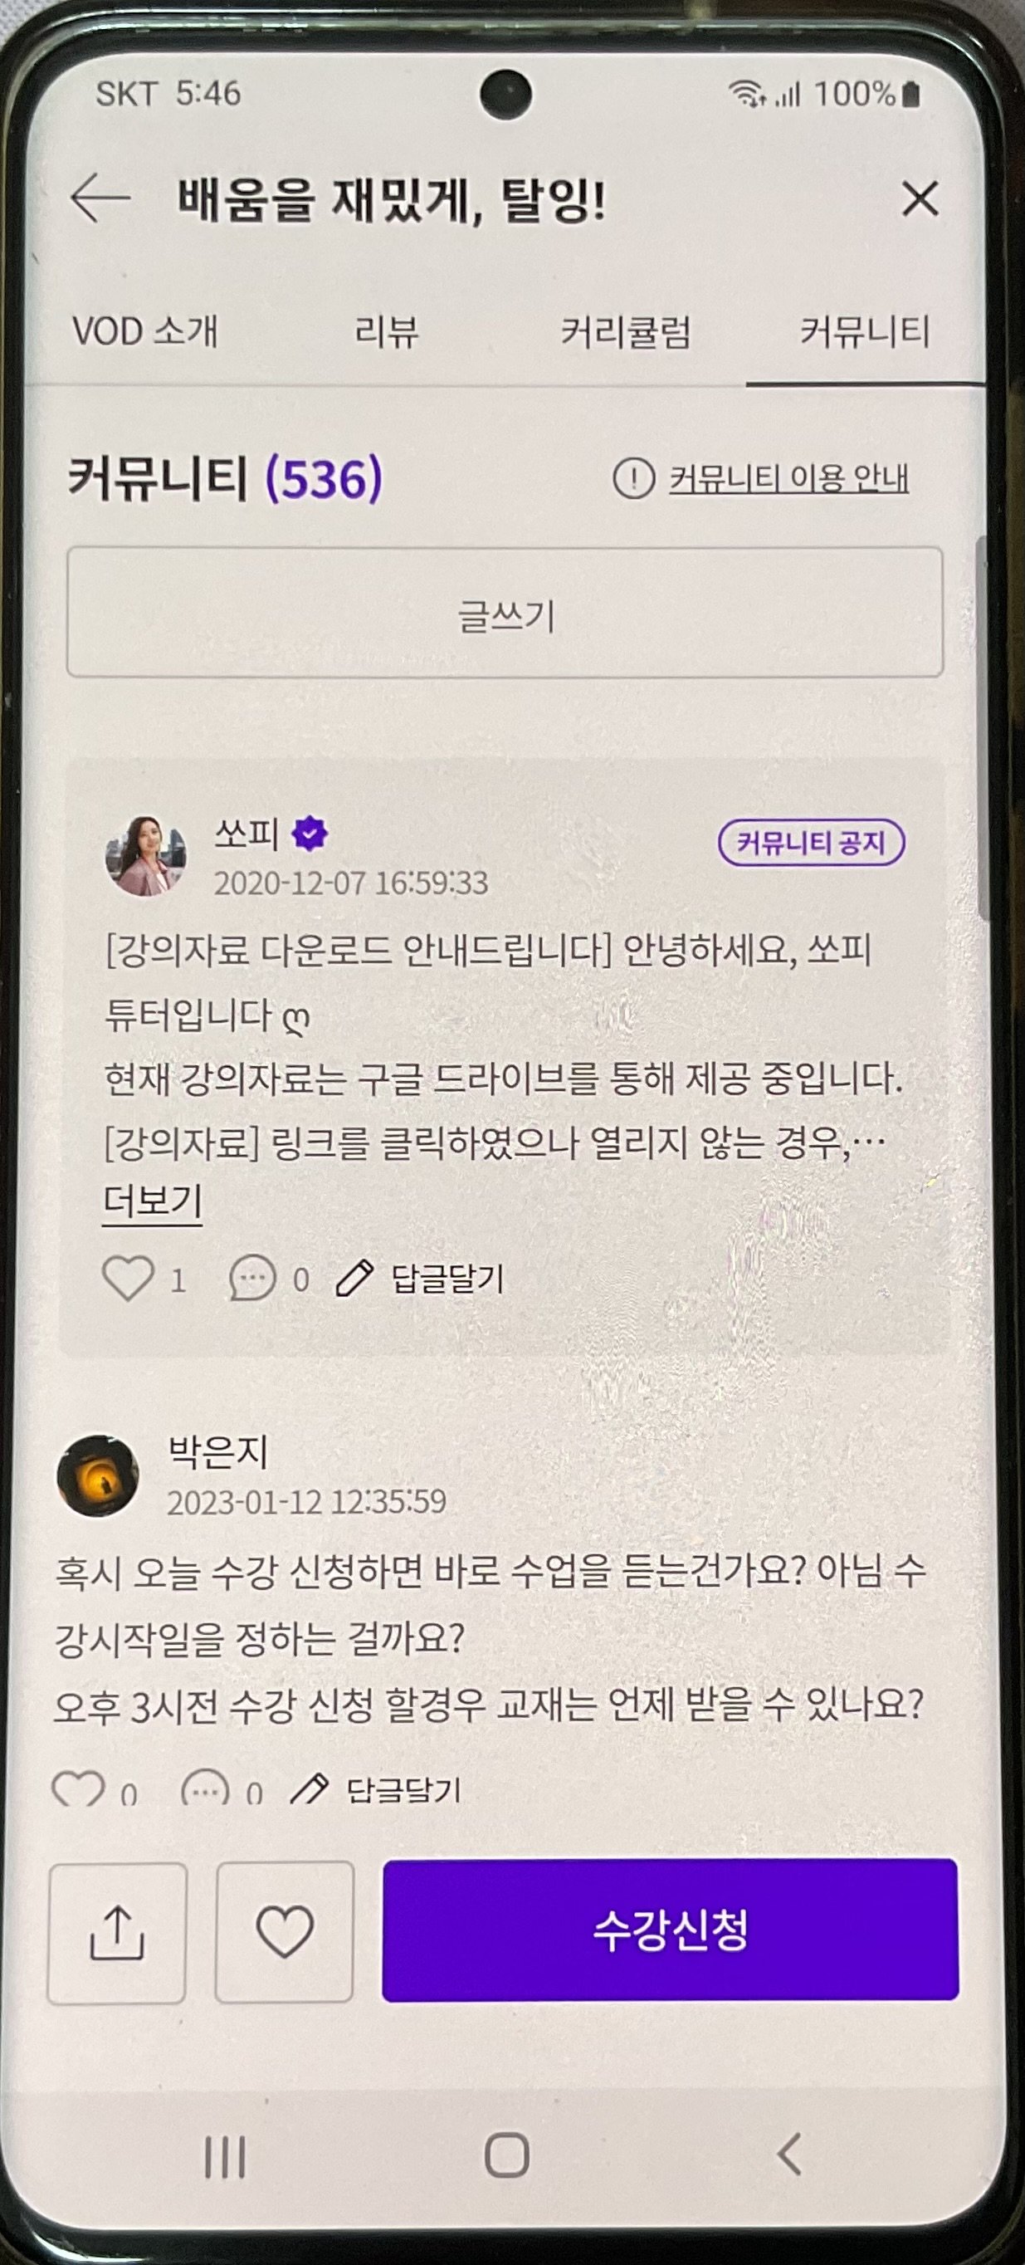
게시판 형태의 리스트, 사진 첨부? 댓글? 뺏지?
화면3-3
(수업 소개 페이지 - ③ Q&A(질문답변))
질문/답변 페이지
(구매/결제 관련 질문 => 소원이 답변)
수업 전 질문 / 수업을 따라하다가 막히는 부분을 질문 => 해당 수업의 강사가 직접 답변
공지 (고정) – ex) 스크린샷을 찍어서 첨부하시면 무엇이 문제인지 더 정확하게 알 수 있어요. 스크린샷 찍어서 올리는 법을 모르시는 분들은 기초 강의 – 소원 사용법 (링크)를 참조해 주세요.
댓글 달기(여기도 사진 업로드 가능하게)
작성자가 소원/선생님이면, 뺏지

Slide 15
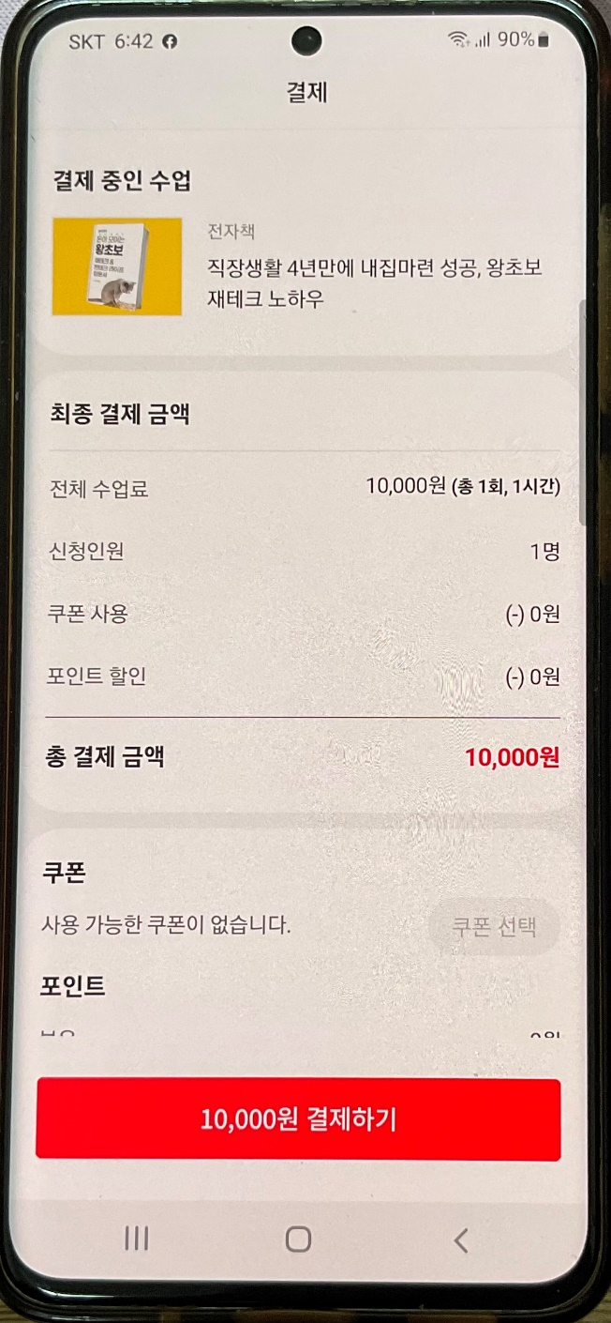
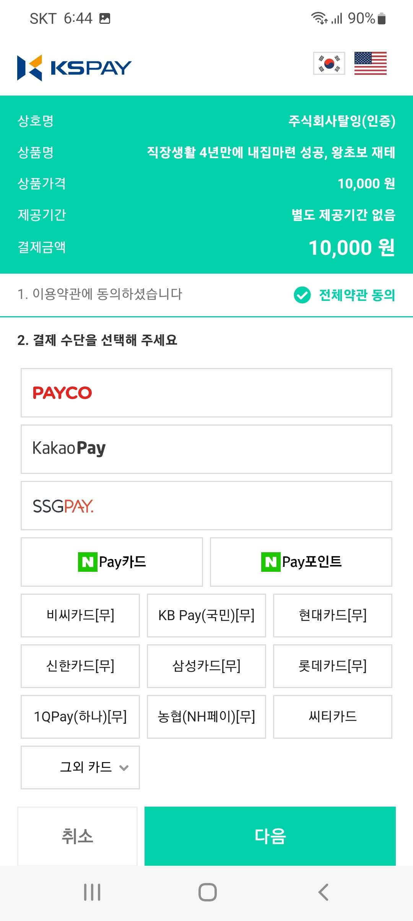
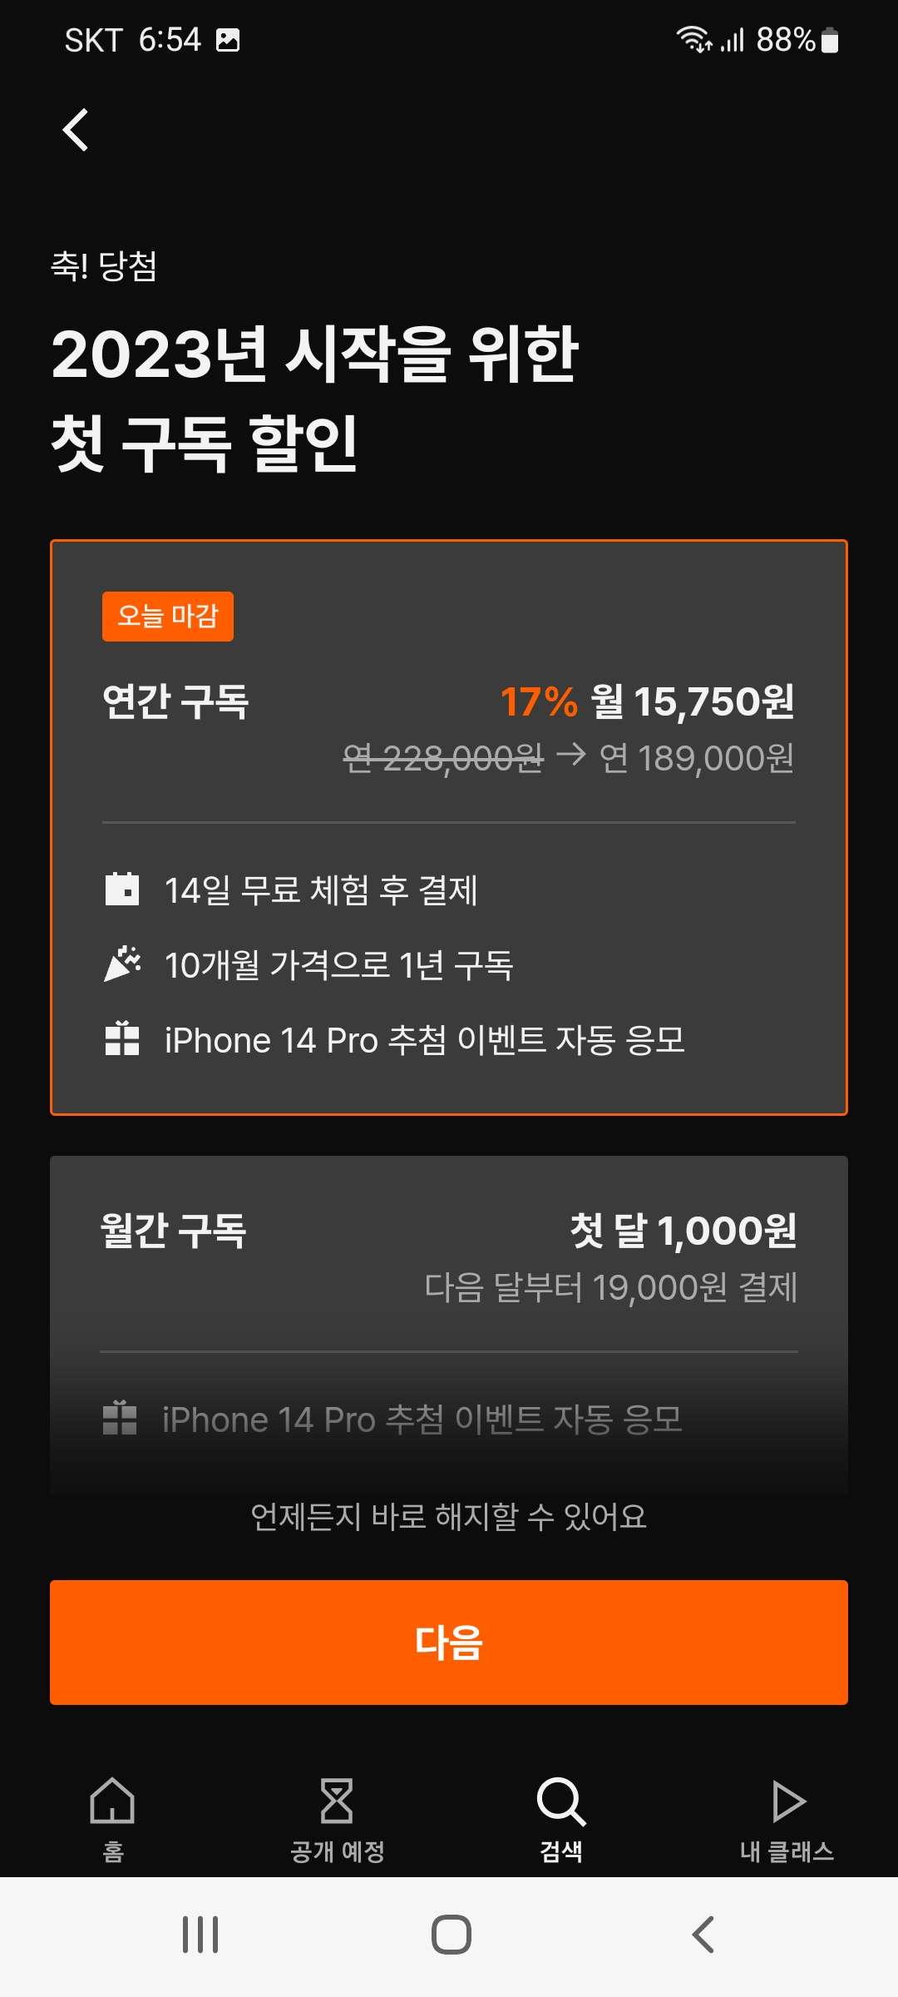
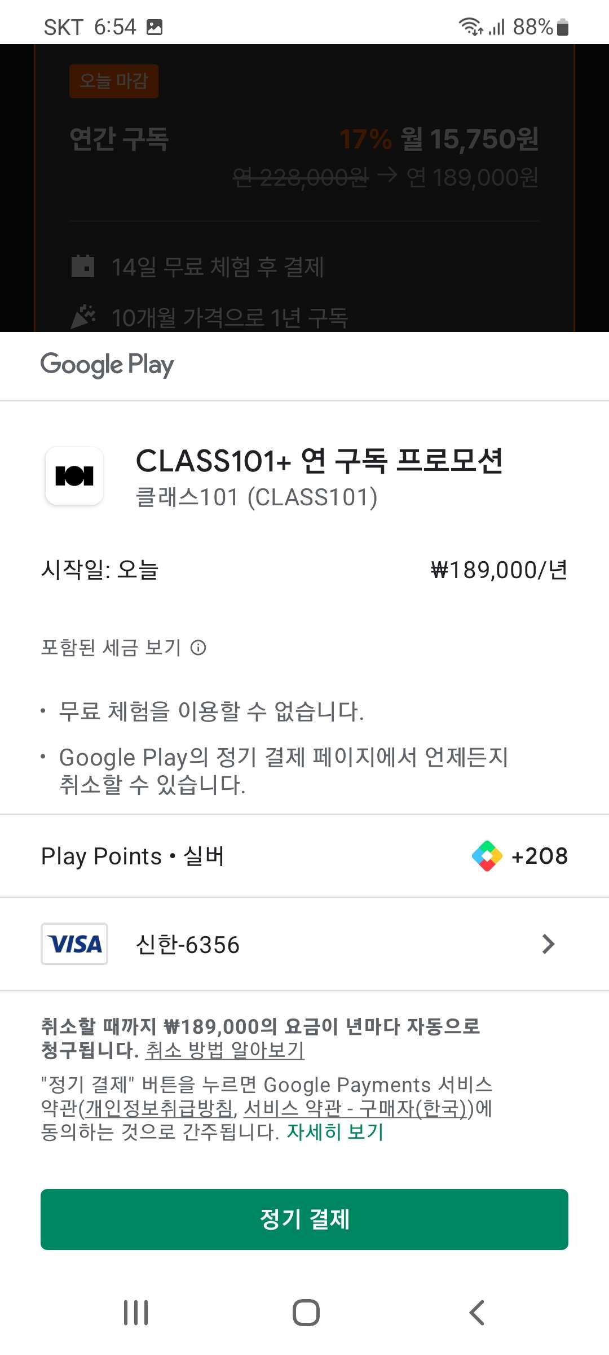
화면4
결제 페이지
수업 시작하기 (/ 구매하기 / 수강하기) 버튼을 누르거나, 커리귤럼의 동영상 하나를 선택하면(구매 전일 시) 결제 페이지로 이동.
1) 결제 중인 수업, 최종 결제 금액, 포인트/쿠폰, 결제 수단 (카드 결제), 환불 약관. – 원 결제하기
버튼 => 결제 페이
2) 금액 => 결제하기 버튼 => 구글 페이
시니어분들께 쉬운 결제 방법. ? 구글 페이
결제

Slide 16
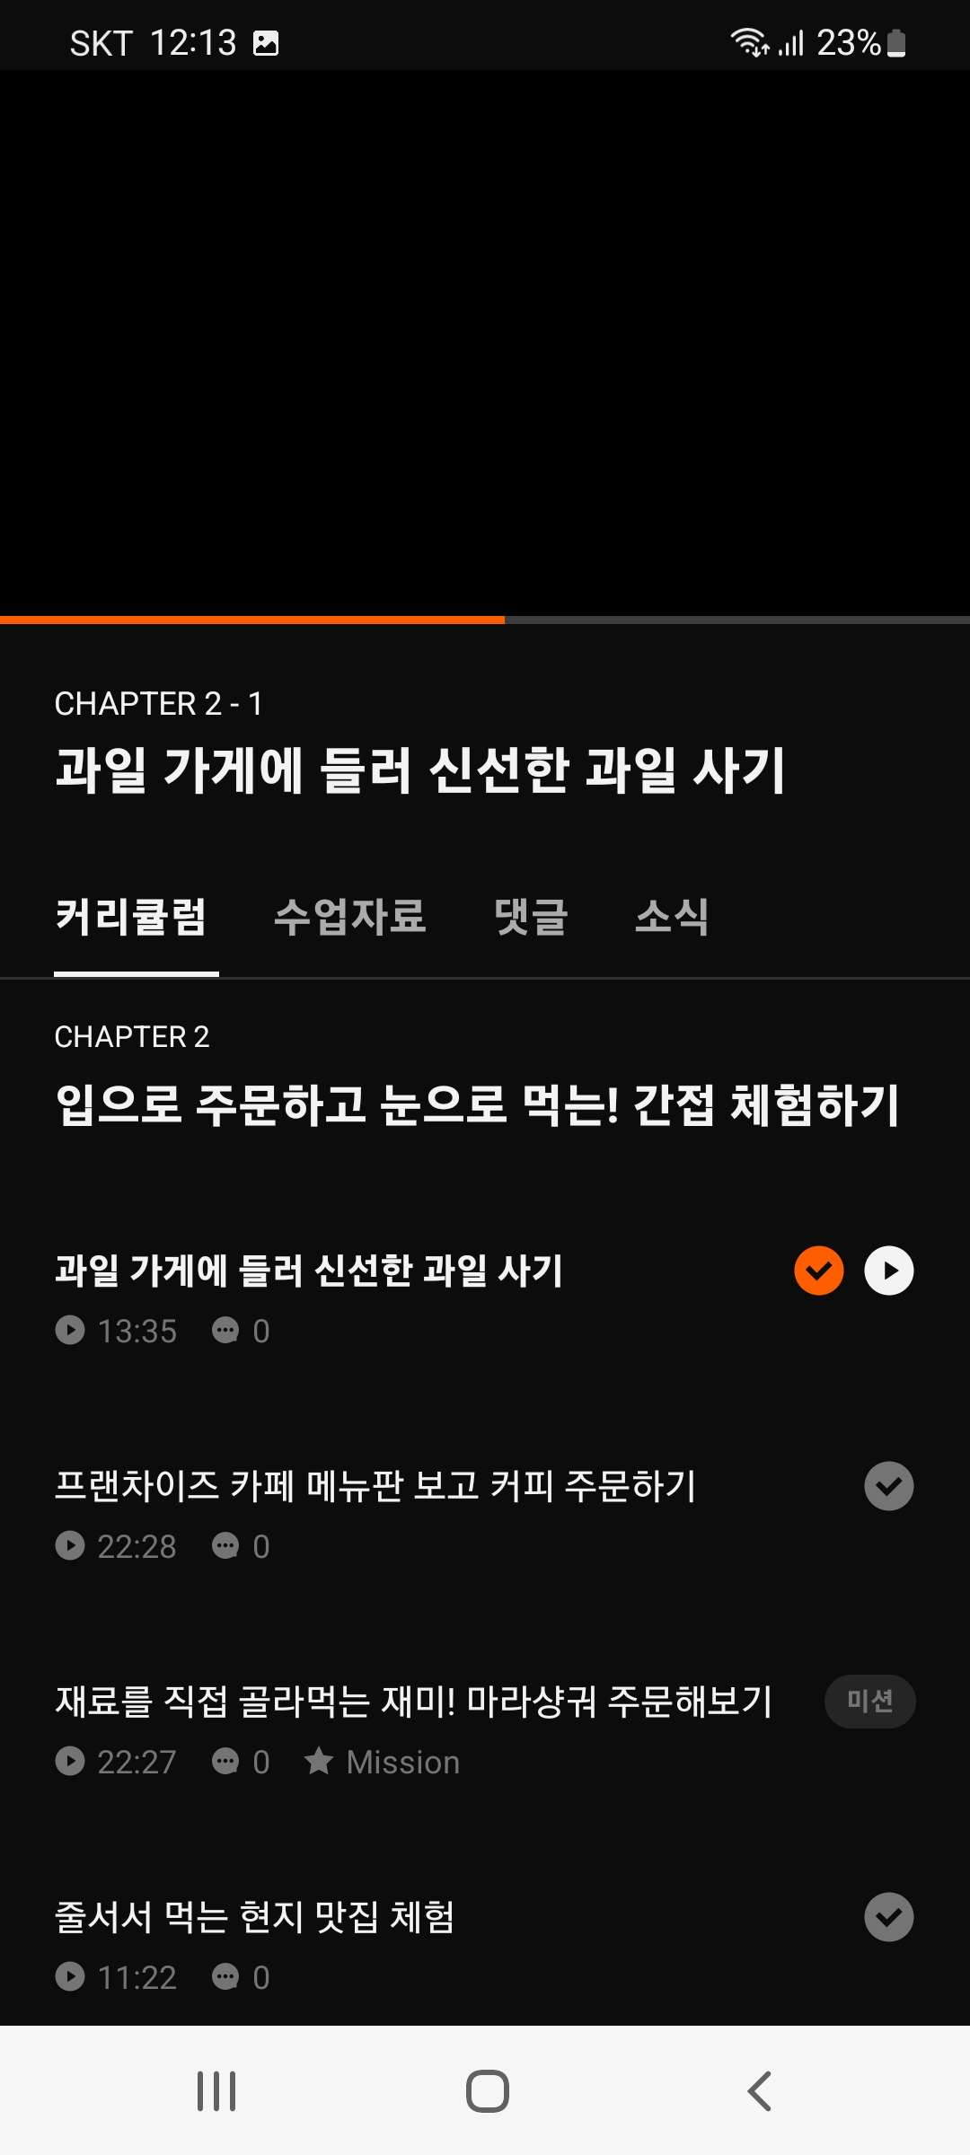
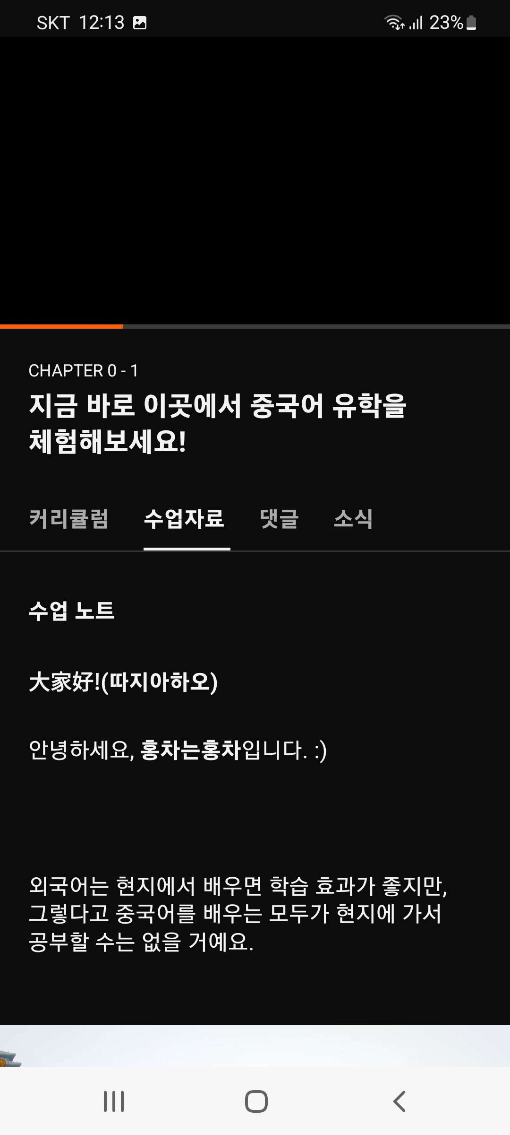
동영상
화면5
수업 페이지
구매 후에 바톰네비게이션의 [내 수업]탭에서 수업을 클릭하거나, 수업소개페이지의 [커리큘럼] 탭의 동영상을 클릭하거나, 구매 직후 이동하는 페이지.
구매한 수업 동영상 재생 페이지
탭 4 개
① 커리큘럼 – 수업 동영상 리스트 (기본 탭)
(수업 소개 페이지 - ② 커리큘럼와 비슷한 형식)
동영상 중 하나를 클릭 시 상단에 해당 동영상이 재생됨 + 두번째 탭 – 수업 자료 탭의 내용도 바뀜.
② 수업 자료
수업에 나온 로직을 스크린샷과 함께 글로 설명.
(예. 카카오톡에서 대화방 만드는 방법 – 스크린 샷과 함께 설명)
(③ Q&A – 질문답변 (수업 소개 페이지- ③ Q&A(질문답변)과 동일한 페이지))
④ 1:1 코칭

Slide 17
화면5-4
수업 페이지 - ④ 1:1 코칭 (강사가 유무 선택 혹은 기간제)
1:1 채팅방
영상 통화?
화면 공유?
강사와 어떻게 연결? 강사용화면 – 강사 수업 종료를 어떻게 시키게 할 것인가, 구매직후 강사에게 1:1채팅방이 열렸다는 것을 어떻게 알릴 것인가
선생님에게 1:1 화상 도움을 받을 수 있는 서비스.
수업 구매자 한에서 신청, 1시간 제한. 금액 3만원.
⒧ 화면 공유: 고객 핸드폰의 화면을 공유해서
– 학습적 이득이 더 크다.
(⑵ 원격 제어: 고객 핸드폰으로 직접 접속.)
해당 수업 내용 안에서 자유롭게 질문 가능.
해당 수업 내용을 직접 가르쳐 달라는 것도 가능. 단, 시간 제한!
ex) 카카오톡으로 선물하기 강의를 봤는데도 어떻게 하는지 모르겠어요. 가르쳐 주세요.
(미구매자) 1:1 코칭 소개 + 강사 가능 시간대 + 코칭 진행과정 소개 + 결제 버튼
(구매자) 1:1 채팅방
구매 -> 1:1 채팅방 열림 -> 강사님과 시간 조정 -> 약속 시간에 영상 통화 시작, 화면 공유를 통해 수업 진행 -> 수업 종료 -> 1:1 채팅방 닫힘 -> 해당 탭 클릭 시 다시 미구매자용 페이지가 뜬다

Slide 18
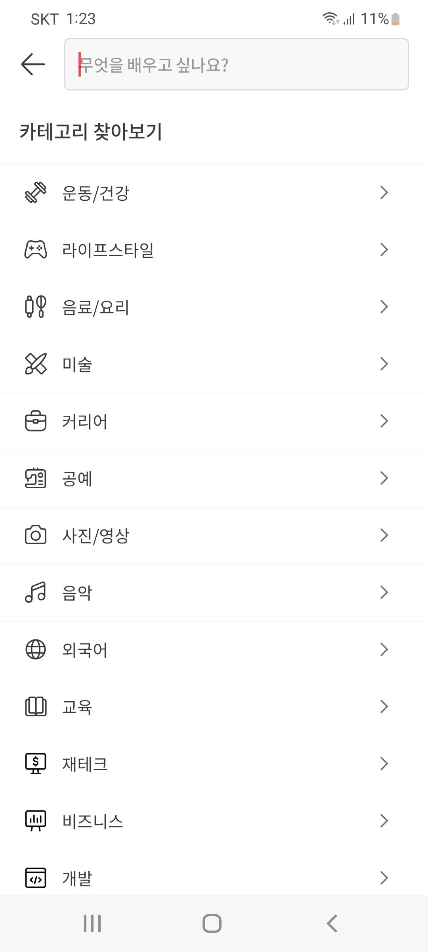
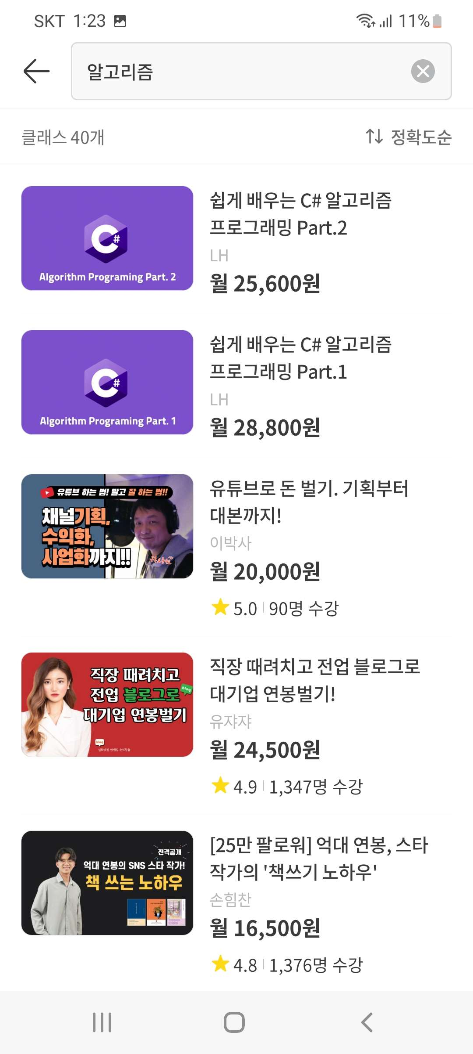
화면6
(검색 페이지)
홈(메인) 페이지에서 검색 버튼을 누르면 등장하는 페이지..
사용자가 배우기 원하는 주제/서비스를 검색할 수 있는 기능.
검색?

Slide 19
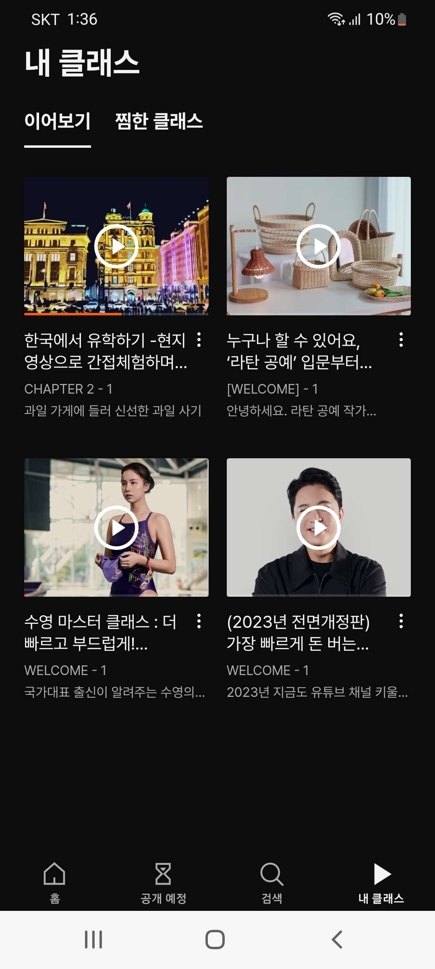
화면7
메인 페이지 - Ⅱ. 내 수업
수강 중인 수업 리스트
클릭 시 해당 수업 페이지로 이동
수업 리스트는 보기 편하게 세로로 배치

Slide 20
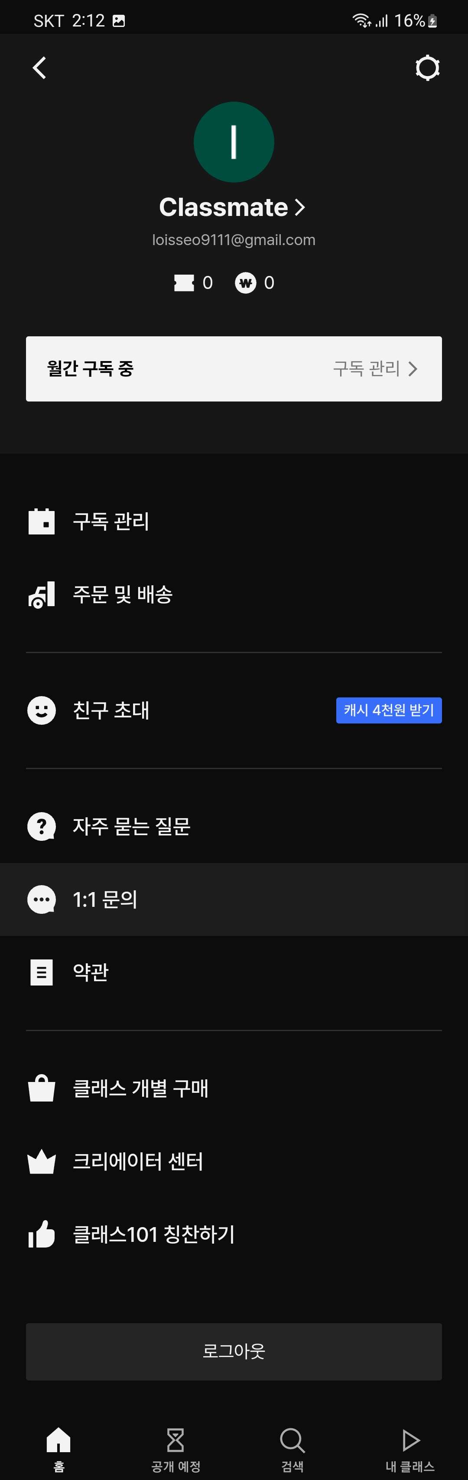
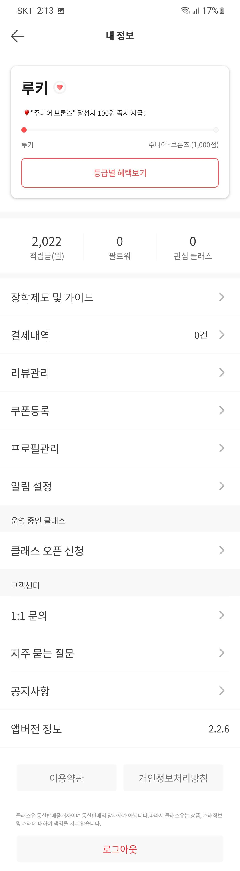
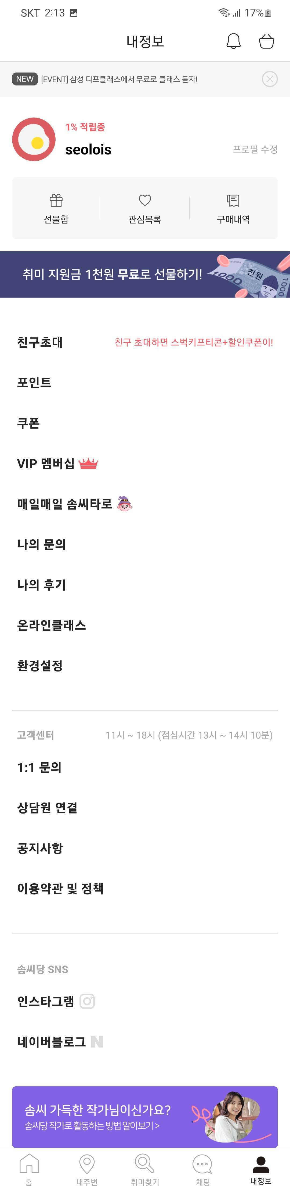
화면8
메인 페이지 - Ⅲ. 계정
- 프로필 수정
- (자주 묻는 질문&답변)
1:1 문의(환불 요청): 이메일로 문의/채팅방/게시판 형태 리스트/챗봇 형태. 환불 신청 포함.
(나의 문의 – 게시판 형태 리스트 or 회원가입 시에 전화번호 수집)
로그아웃
계정 탈퇴
이메일 보내기 / 채팅 & 나의 문의?
환불?

Slide 21
전체
소원 디자인

Slide 22
소원 – 나의 디지털 선생님 기획

Slide 23

감사합니다

